Slide 1
RASKAIDEN PELASTUSAJONEUVOJEN KIERTOSUUNNITELMA 2018

Slide 2
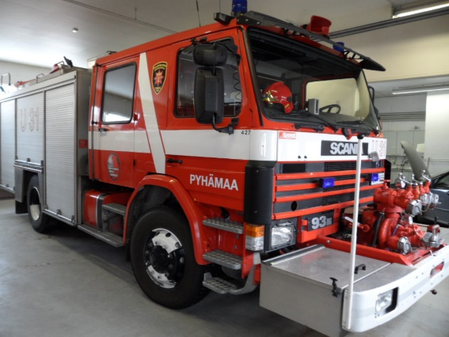
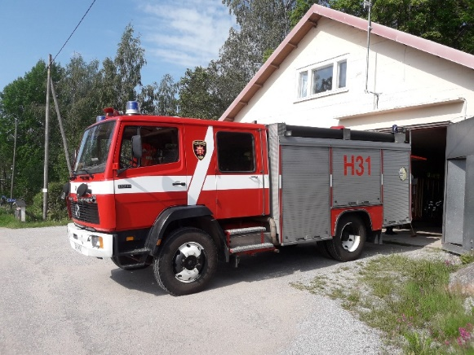
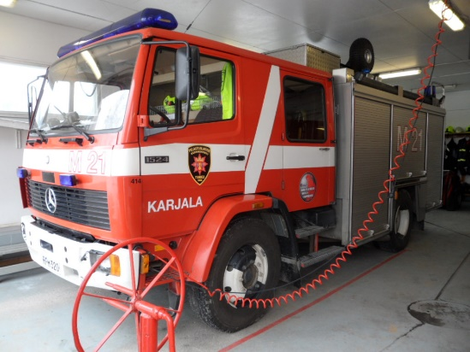
SAMMUTUSAUTOT
R11
A11
U31
A-154
2012
Hälyt -18 763 kpl
A-844
2006
Hälyt -18 96 kpl
A-427
1992
Hälyt -18 36 kpl
K11
P21
H31
A-156
2013
Hälyt -18 735 kpl
A-668
2002
Hälyt -18 104 kpl
A-366
1989
Hälyt -18 43 kpl
S11
Mt11
S12
Le11
Pe12
A-123
2012
Hälyt -18 537 kpl
A-2
2008
Hälyt -18 51 kpl
A-117
2008
Hälyt -18 8 kpl
A-489
1995
Hälyt -18 31 kpl
A-414
1991
Hälyt -18 12 kpl

Slide 3
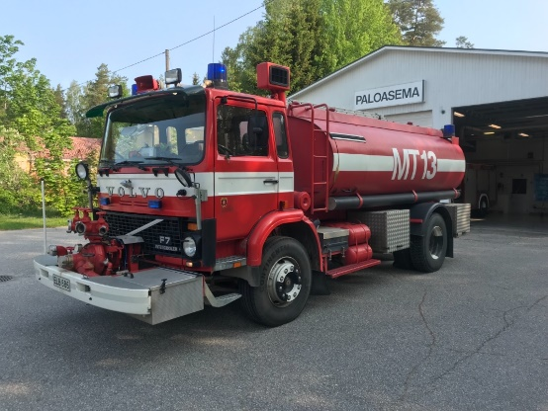
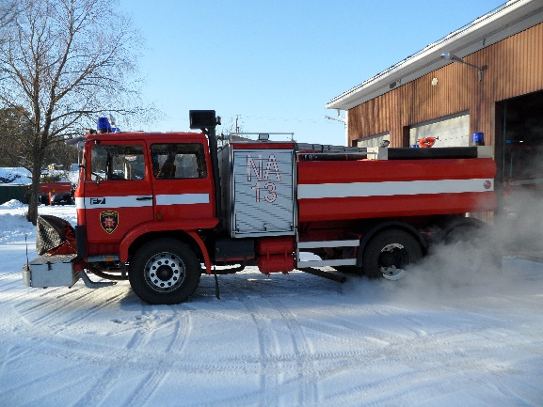
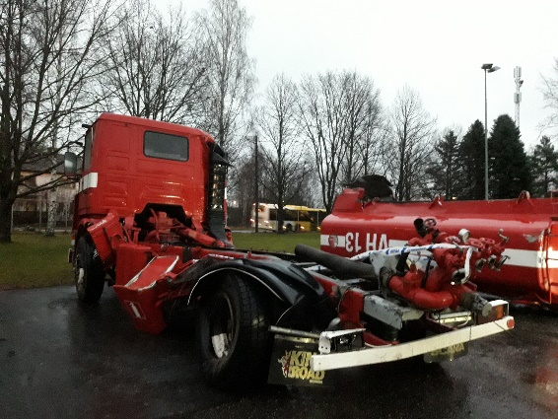
SÄILIÖAUTOT
La13
Mt13
A-159
2013
Hälyt -18 32 kpl
A-285
1985
Hälyt -18 27 kpl
Pg13
Na13
A-158
2013
Hälyt -18 36 kpl
A-309
1987
Hälyt -18 9 kpl
So13
Vh23
Vh13
A-161
2014
Hälyt -18 27 kpl
A-550
1997
Hälyt -18 33 kpl
A-421
1991
Hälyt -18 19 kpl

